Slide 1

Spotiworld
Analisi musicale a livello globale
Federico Marcelli Fabiani 977340
Gabriele Giorgio 975784

Slide 2

Domande di ricerca
Quali sono i paesi più affini e meno affini musicalmente parlando?
Quali sono i paesi che influenzano maggiormente la musica a livello globale?
Le community che trovo nella rete rispecchiano la disposizione geografica dei paesi?
Posso prevedere se una canzone sia più adatta a un paese o meno?

Slide 3
Raccolta dati e creazione rete
Per 15 giorni (1 giugno al 15 giugno 2022) sono stati intrecciati i brani musicali comuni presenti nelle playlist top e viral di 72 paesi
Solo per le playlist top oltre al codice del brano sono stati estratti svariati dati come per esempio il tempo e la ballabilità della canzone
Il risultato è stato di 30 reti non orientate 15 top e 15 viral, le reali differenze le abbiamo tra top e viral e non tra reti tratte dalle stesse playlist
Entrambe le reti presentano
72 nodi.
Rete viral: 2556 link
Rete top: da 2420 a 2464 link

Slide 4
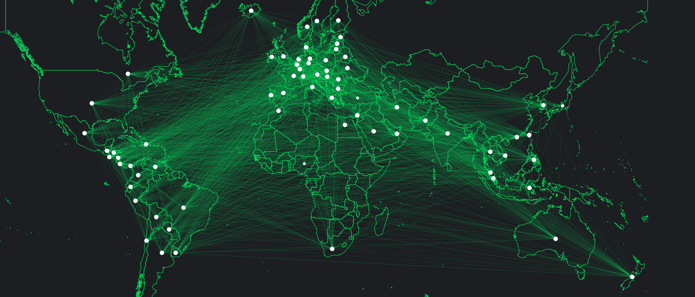
Top
Grado medio non pesato: 67.3

Slide 5
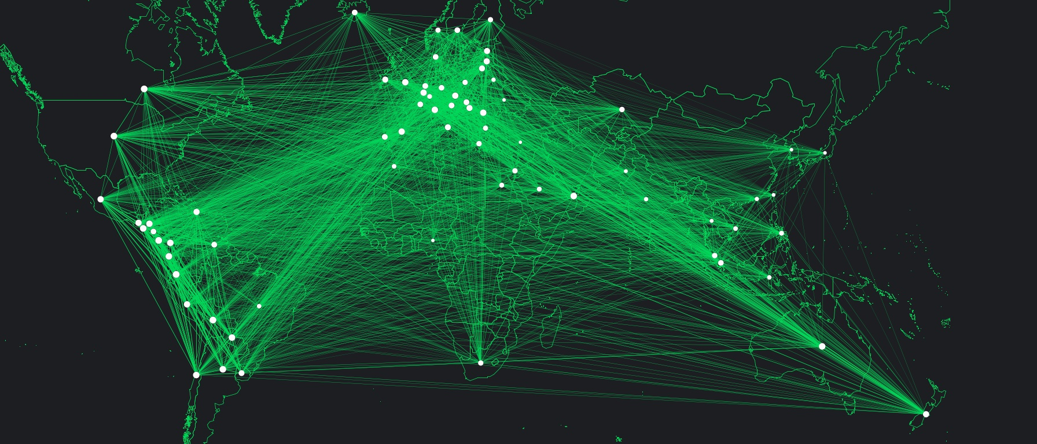
Viral
Grado medio non pesato: 71.0

Slide 6
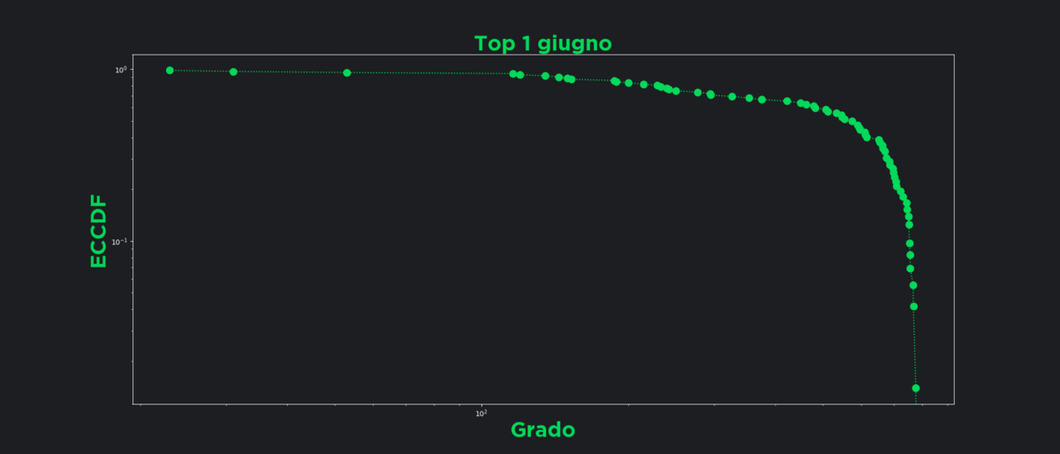
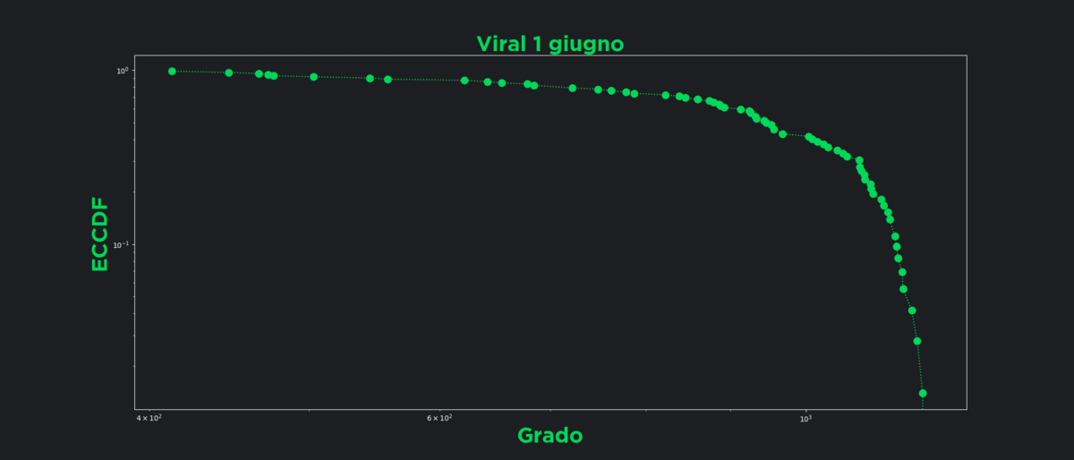
Una rete non è altro che un grafo, la rete può essere orientata o meno, essere pesata o meno.
Nel nostro caso stiamo parlando di una rete non orientata pesata dove il peso di ogni arco (link) è definito come affinità tra i paesi, l'affinità è la dimensione dell'intersezione dei brani presenti nelle due playlist dei paesi.
Una scale free network è un particolare tipo di rete che segue la power law.
Ma cos'è la power law o legge di Pareto?
Be è semplicemente la regola dell'80/20, ovvero l'80% delle cose vengono prodotte nel 20% del tempo.
Questa legge è stata scoperta da Pareto un economista italiano morto nei primi del 900.
Lui analizzò il fatto che in Italia all’epoca l'80% dei soldi erano in mano al 20% degli individui.
Ecco noi possiamo applicare lo stesso principio a una rete dovel’80% del grado è in mano al 20% dei nodi.

Slide 7
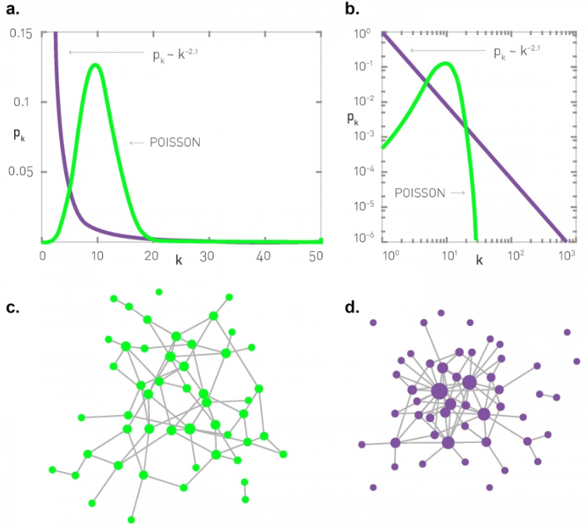
Il modello di rete random è caratterizzato da una distribuzione del grado che segue la distribuzione di Poisson in contrasto con una distribuzione di tipo power law.
In una rete random tutti i nodi sono simili, mentre le reti che incontriamo nella vita di tutti i giorni sono
caratterizzate da vari nodi con grado molto alto che convivono allo stesso tempo con nodi di grado basso (scale free).
Fonte immagine: Albert-László Barabási, Network Science, chapter 4.3, image 4.4

Slide 8
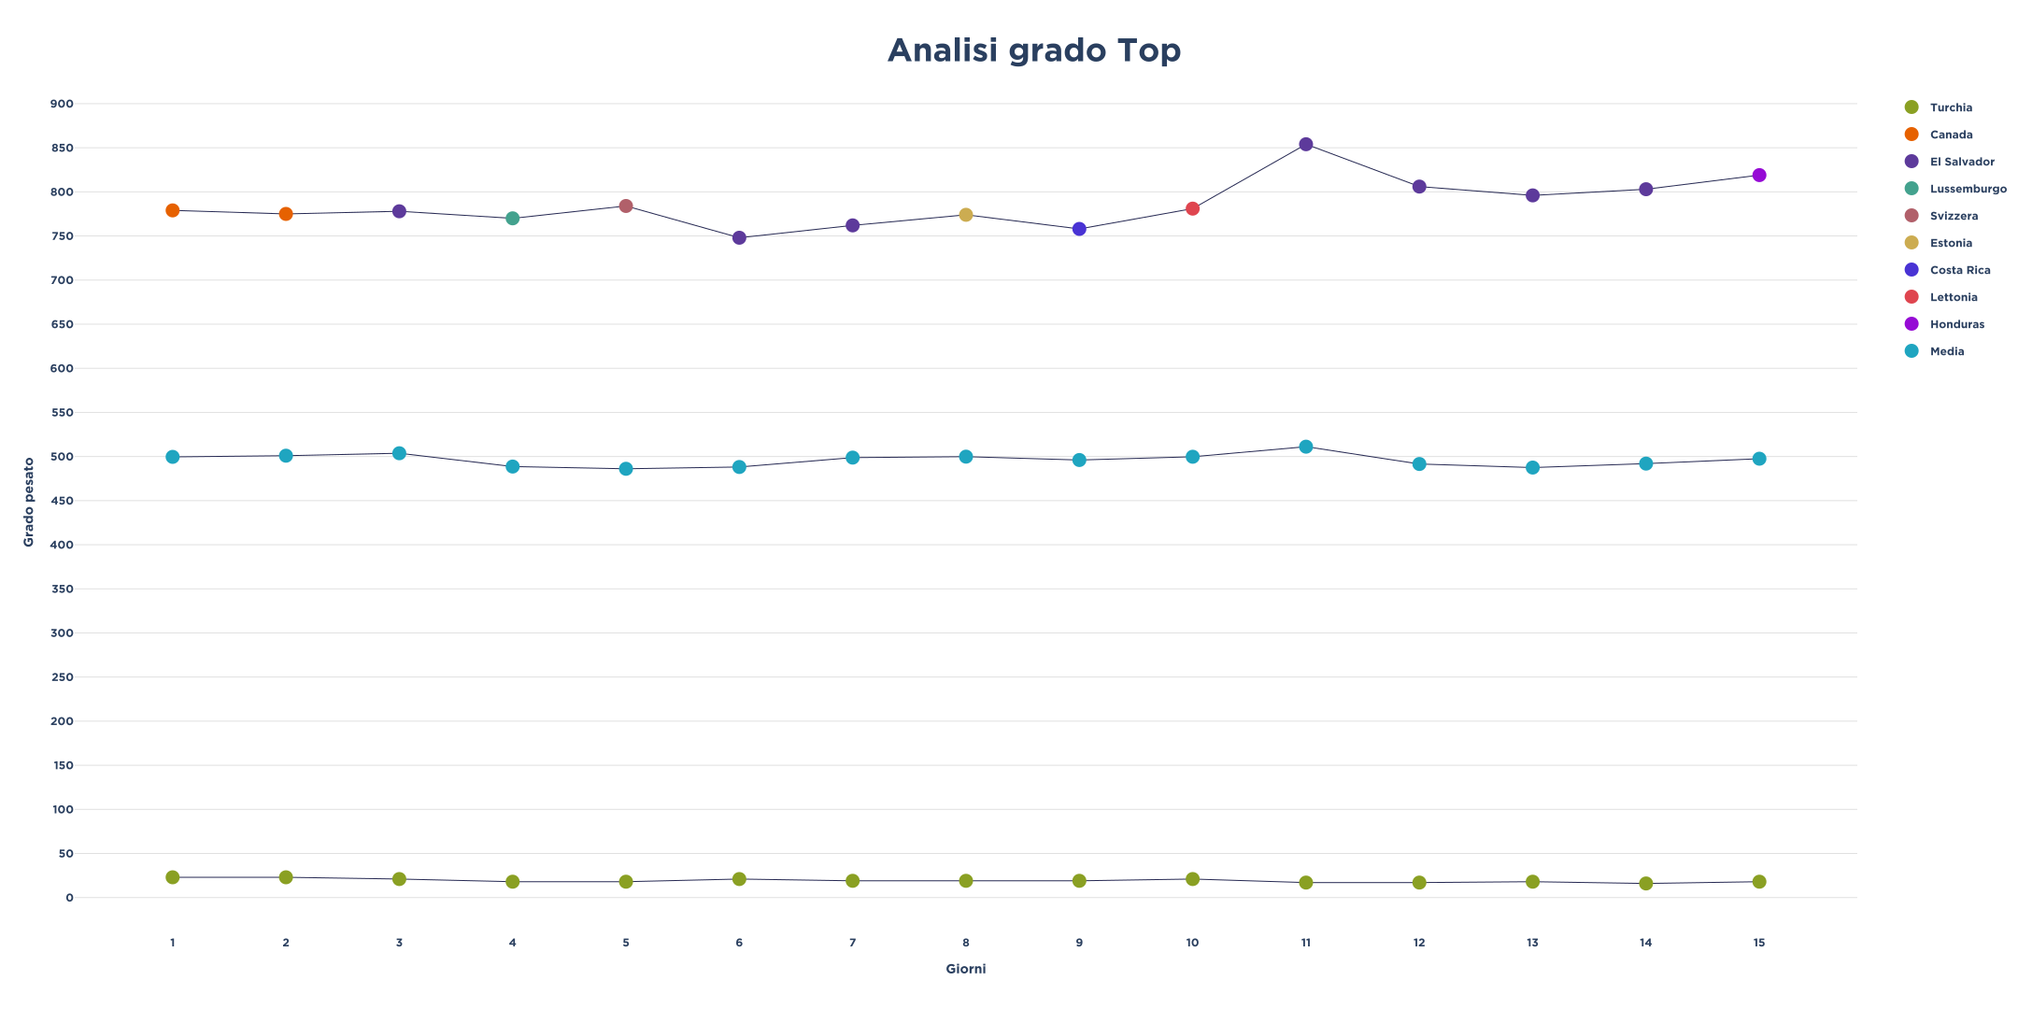

Slide 9
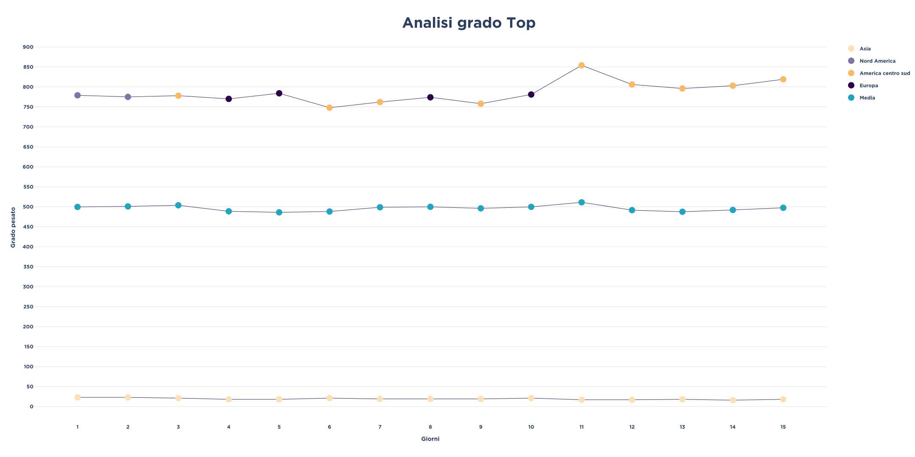

Slide 10
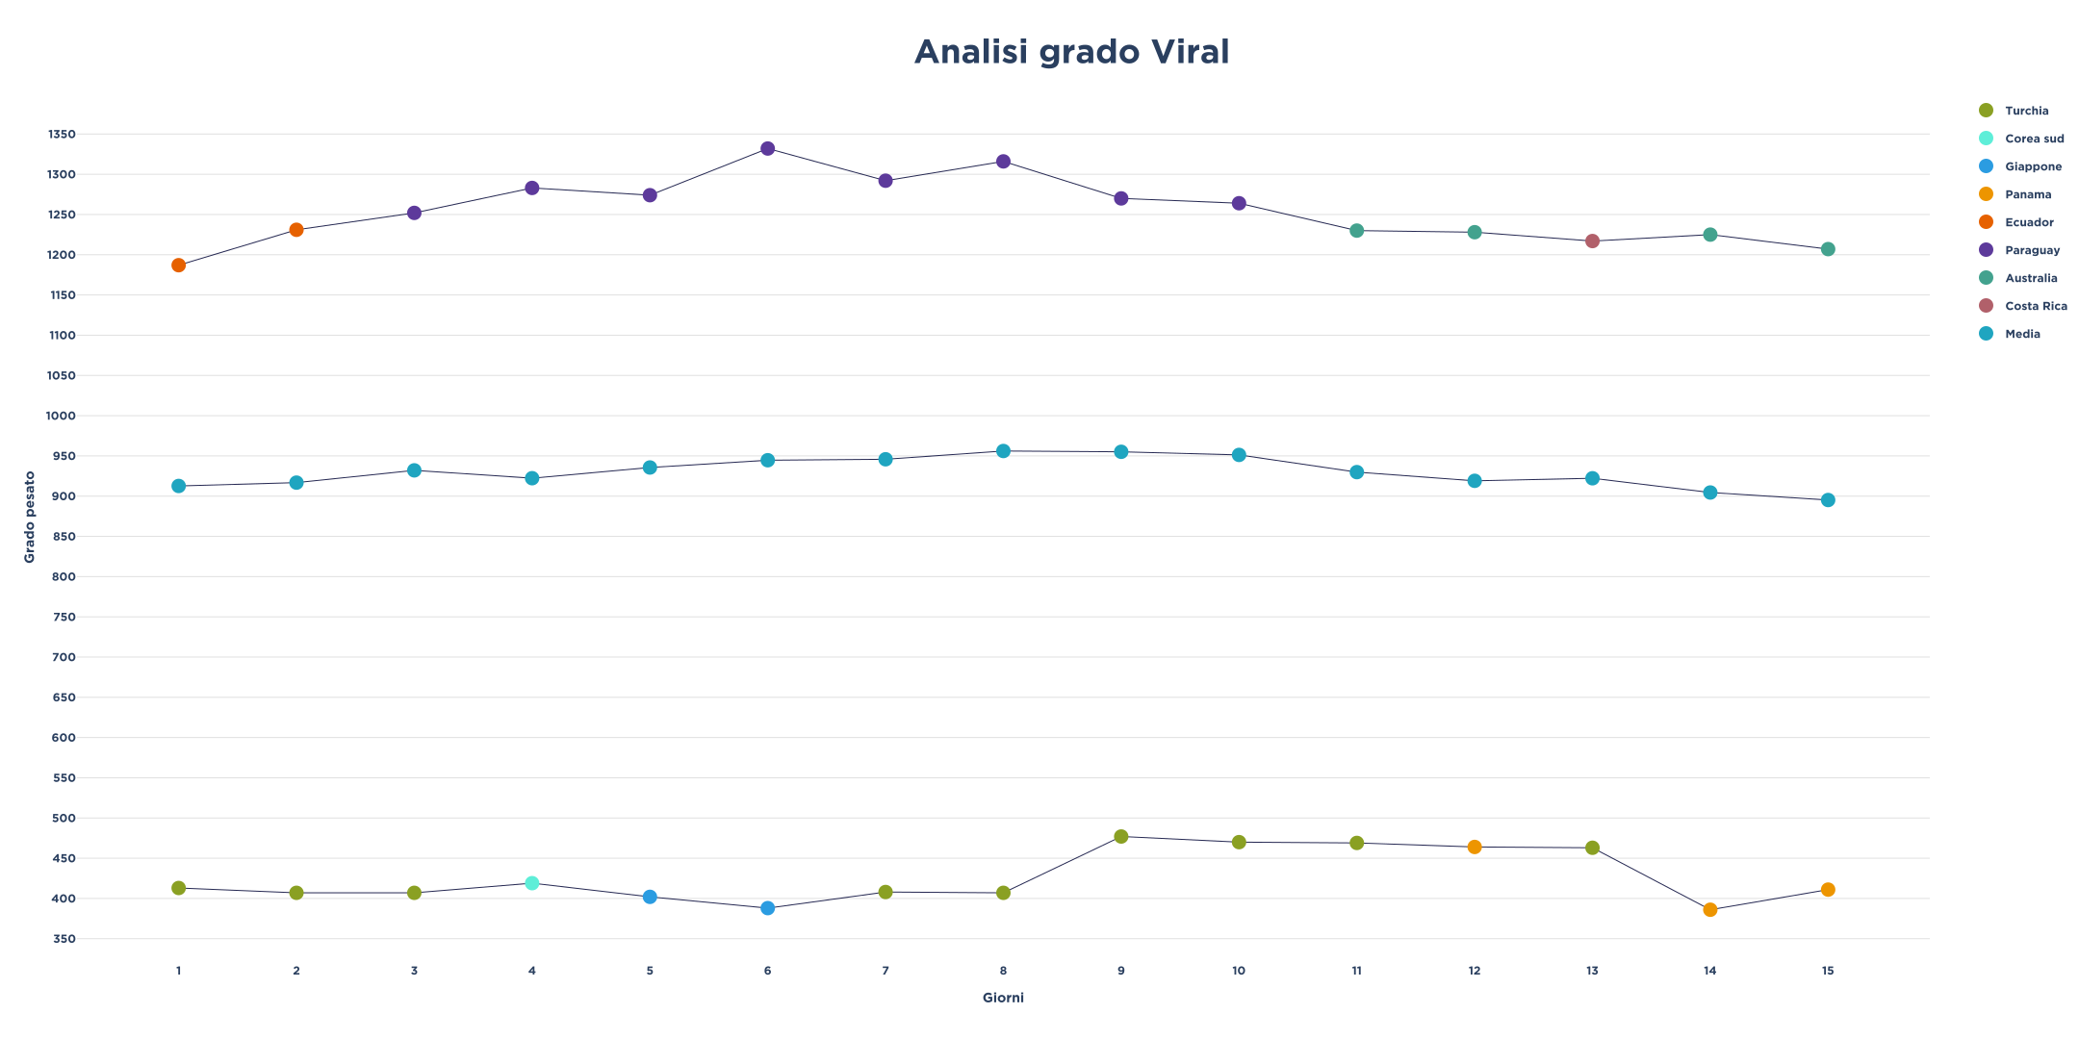

Slide 11
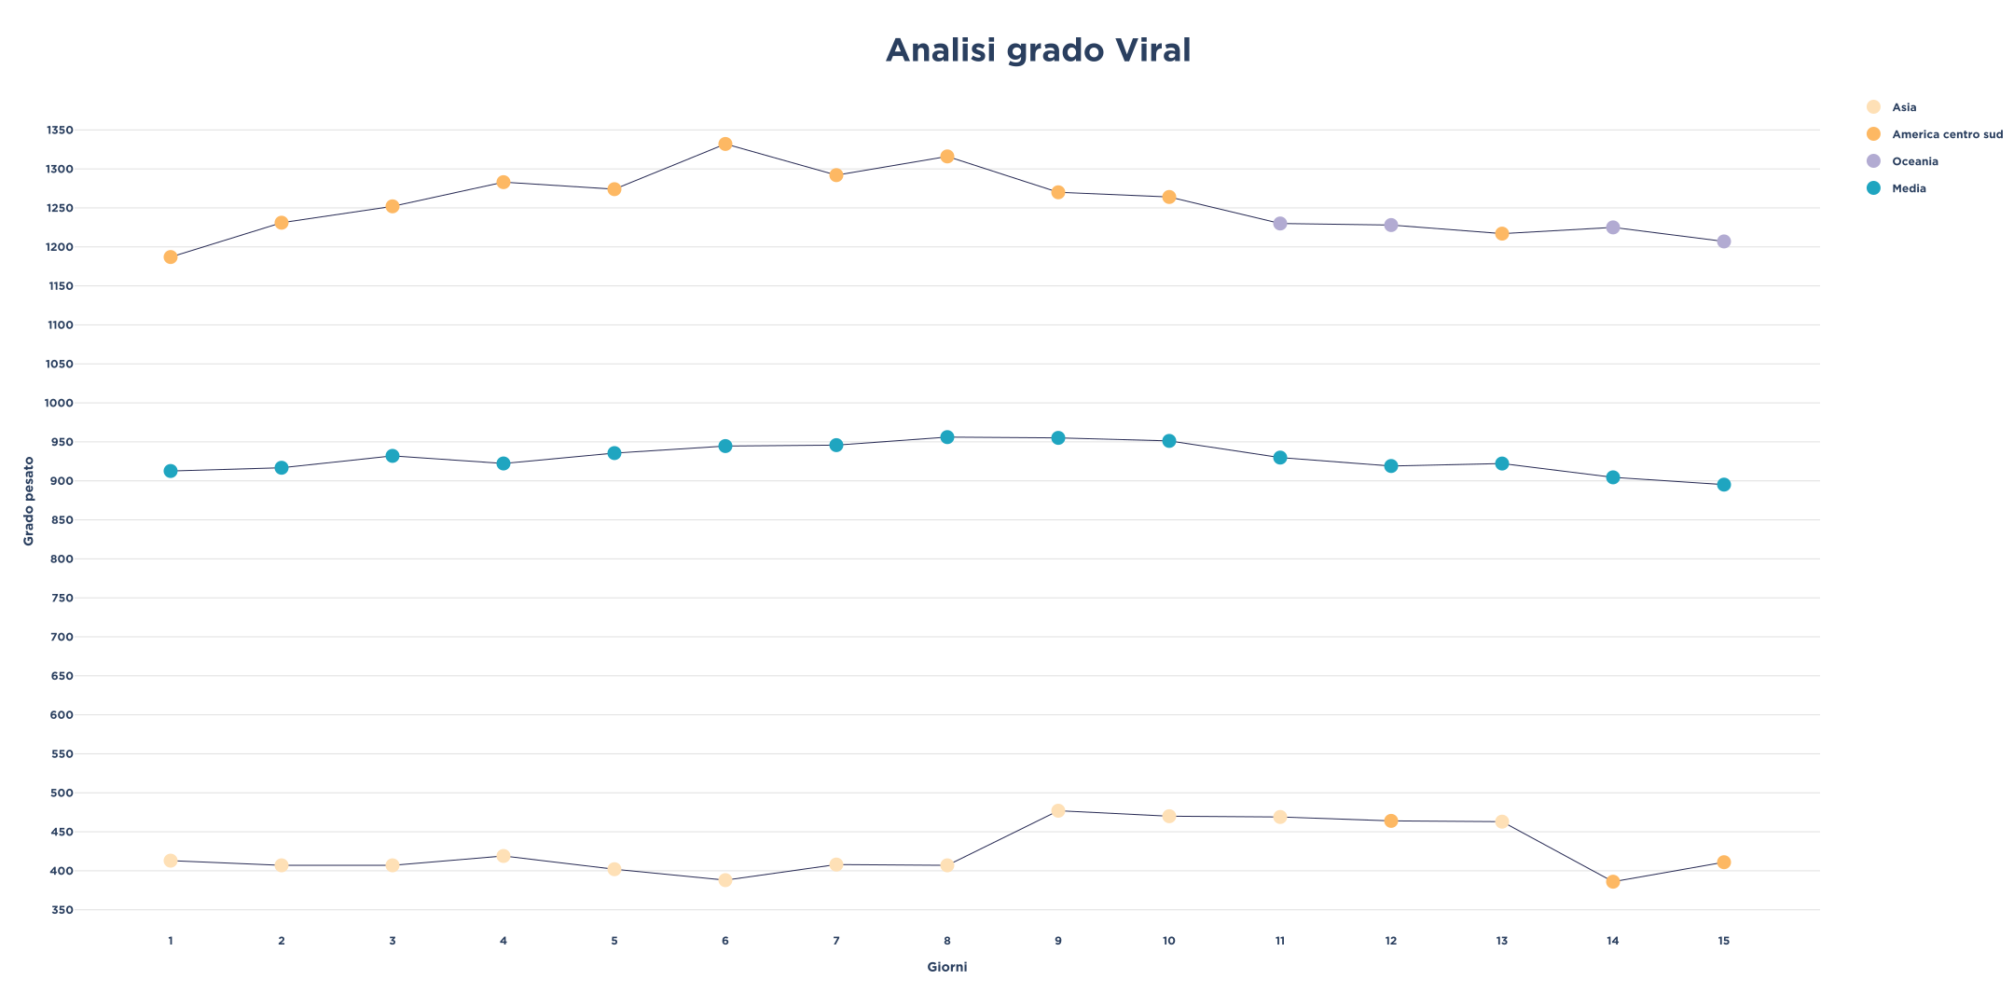

Slide 12
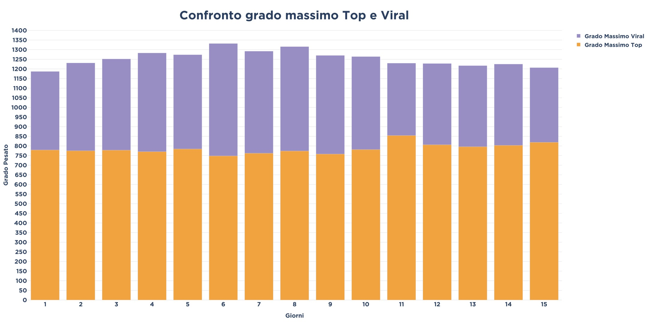

Slide 13
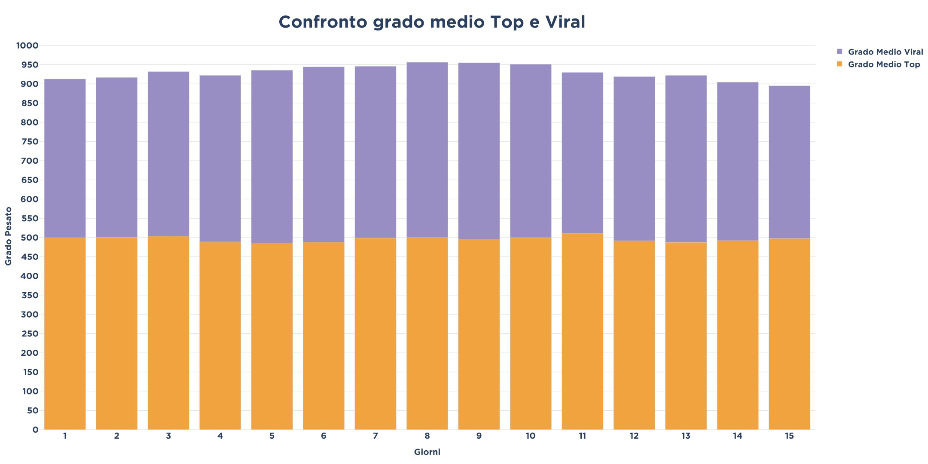

Slide 14
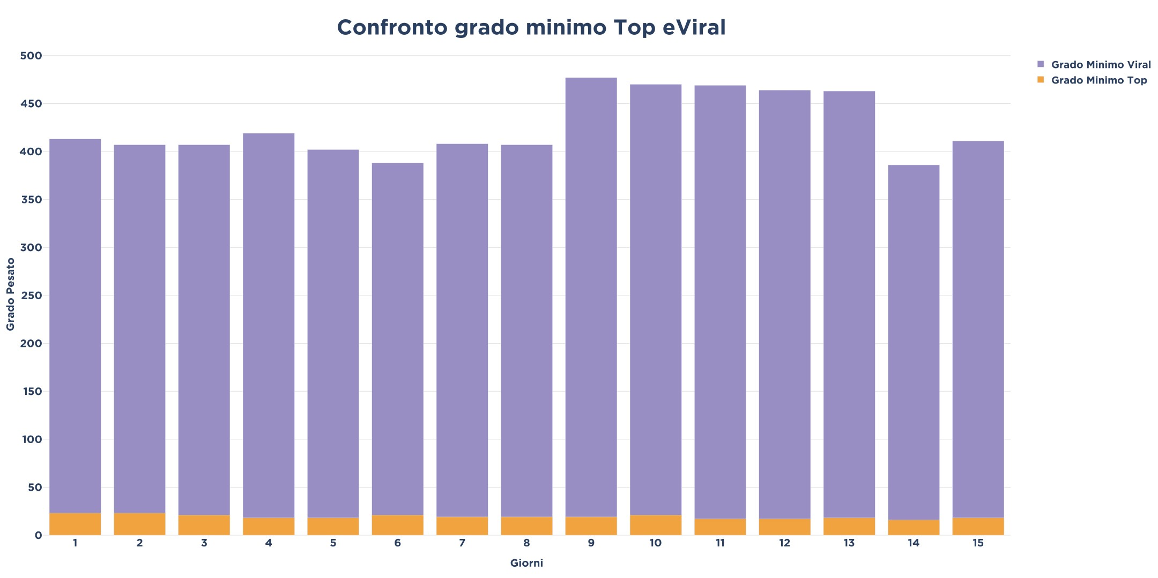
Confronto grado minimo Top e Viral

Slide 15
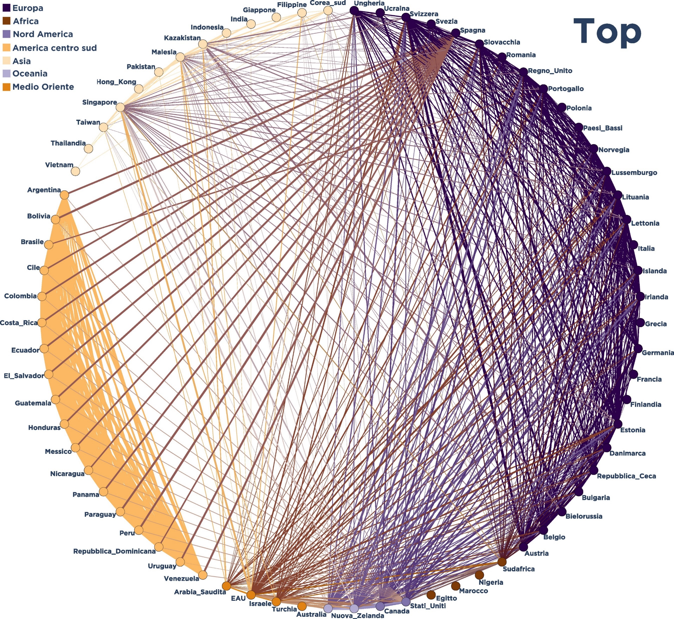
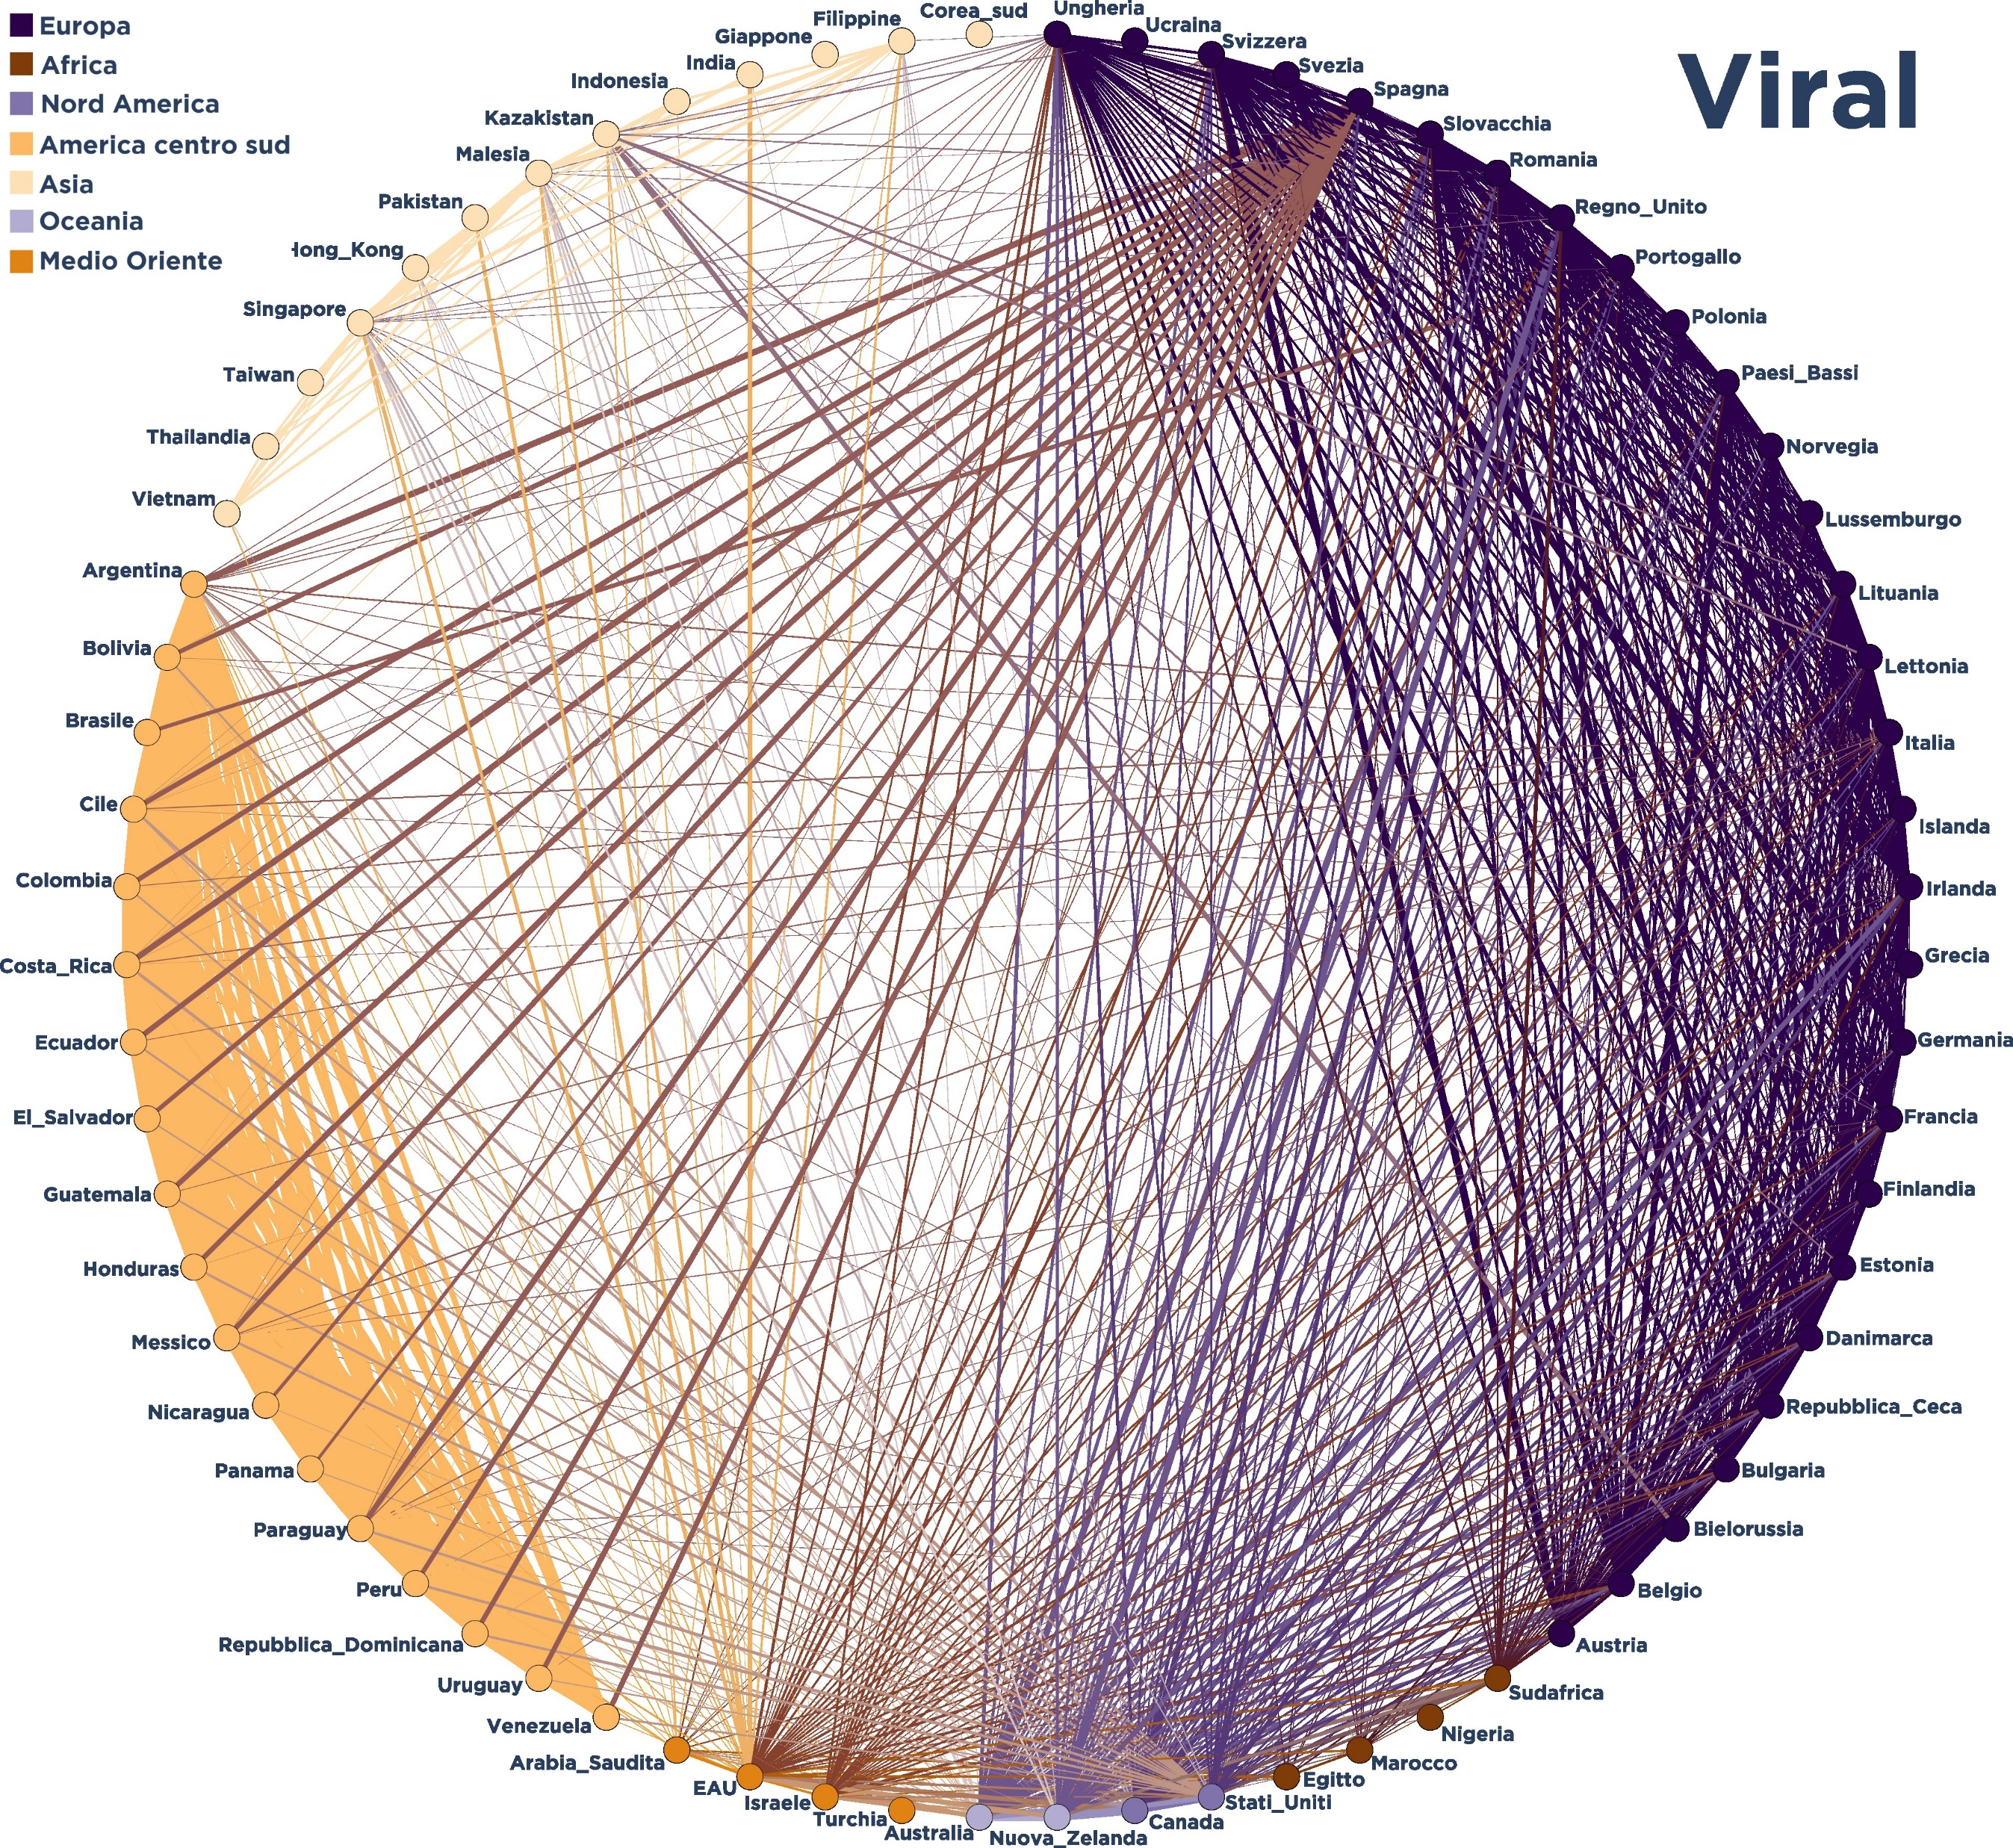
Maggiore affinità

Slide 16
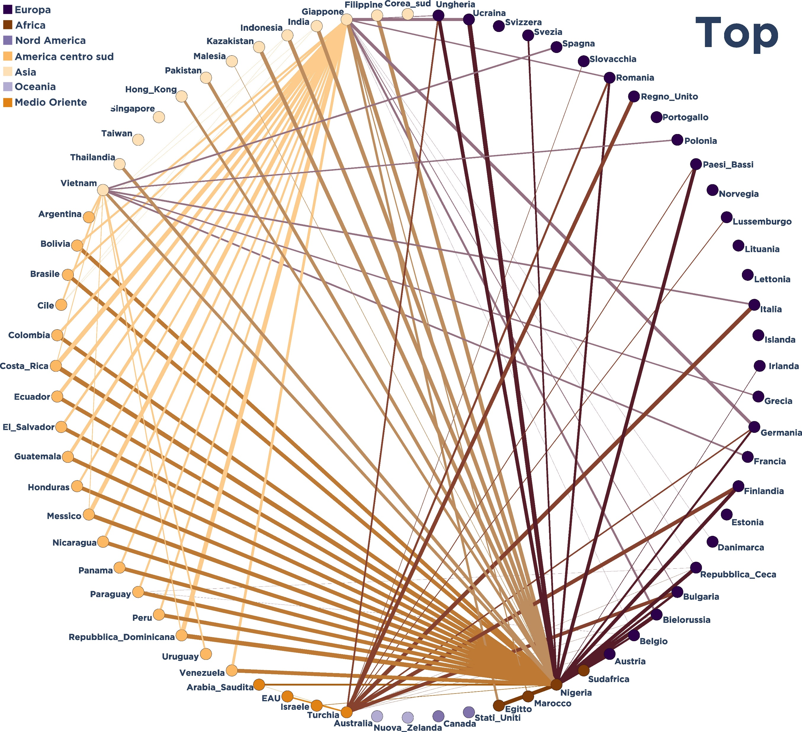
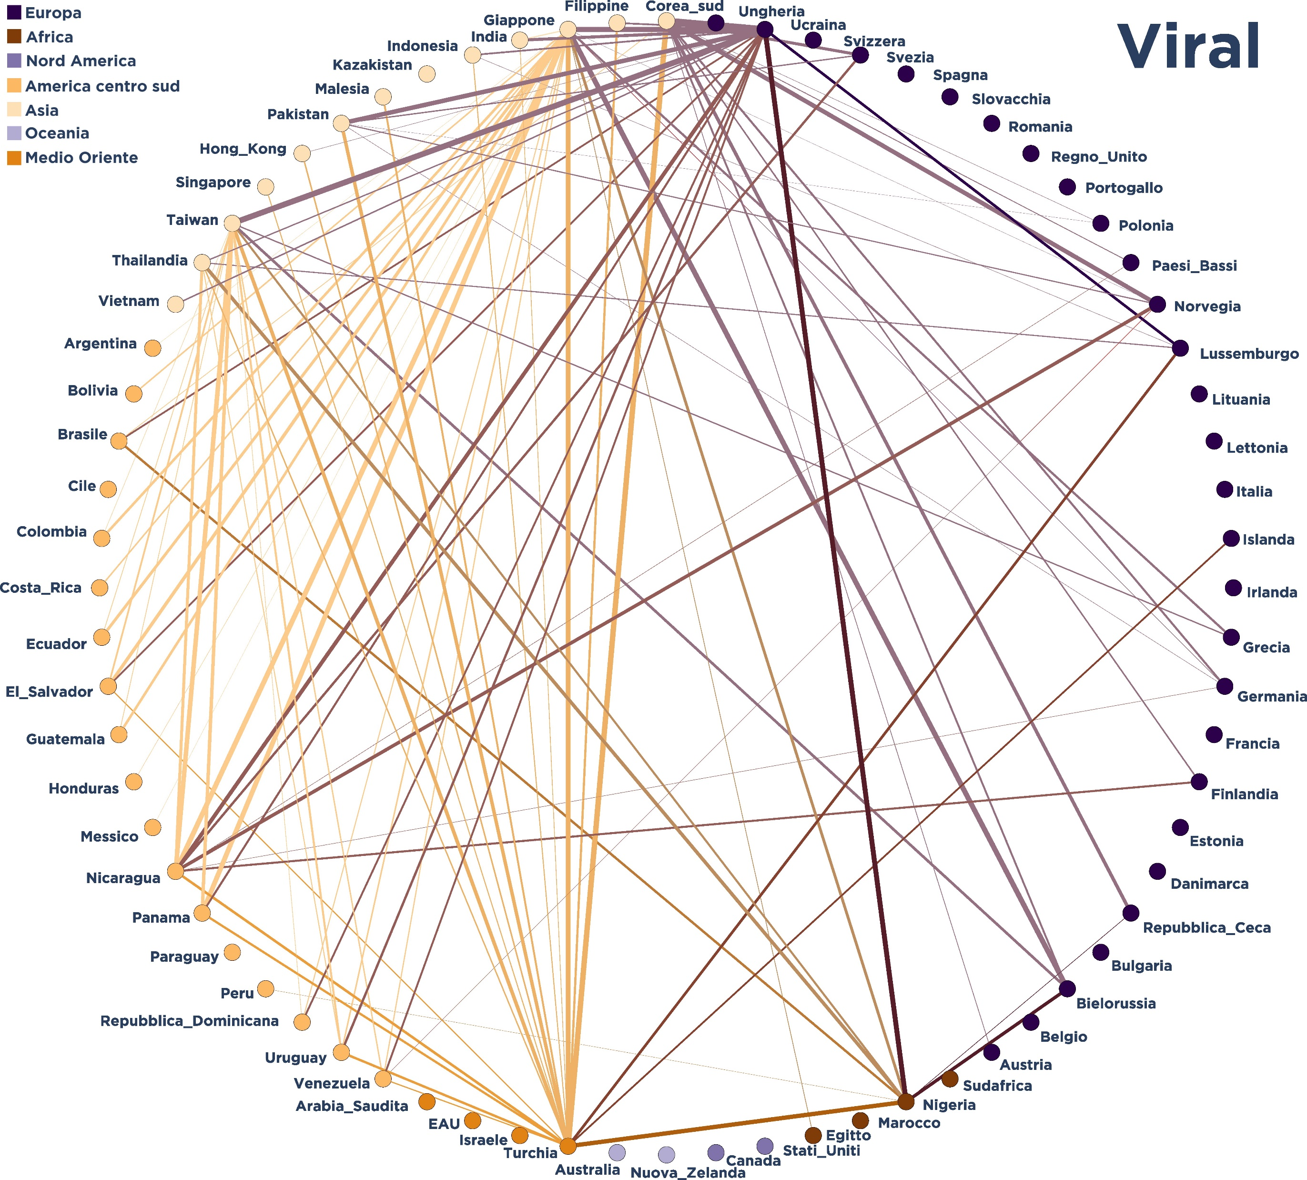
Minore affinità

Slide 17
Centralità di un nodo
La centralità di un nodo è la misura di quanto un nodo o più nodi sono centrali all’interno della rete esistono vari metodi per misurare la centralità.
Degree centrality: un nodo acquisisce importanza tanto più alto è il suo grado.
Betweenness centrality: quanto un nodo fa da ‘’ponte’’ nel trasferire le informazioni all’interno della rete.
Closeness centrality: nodi con percorsi medi più corti per arrivare agli altri nodi.
Eigenvector centrality: un nodo acquistisce importanza in base all’importanza dei nodi a lui connessi.
Katz centrality: uguale alla Eigenvector ma senza possibilità di propagare centralità nulla.
Page rank: variante della Eigenvector, fa si che la centralità propagata venga attenuata, non sempre se si è amici di una persona importante si è allo stesso modo importanti.

Slide 18
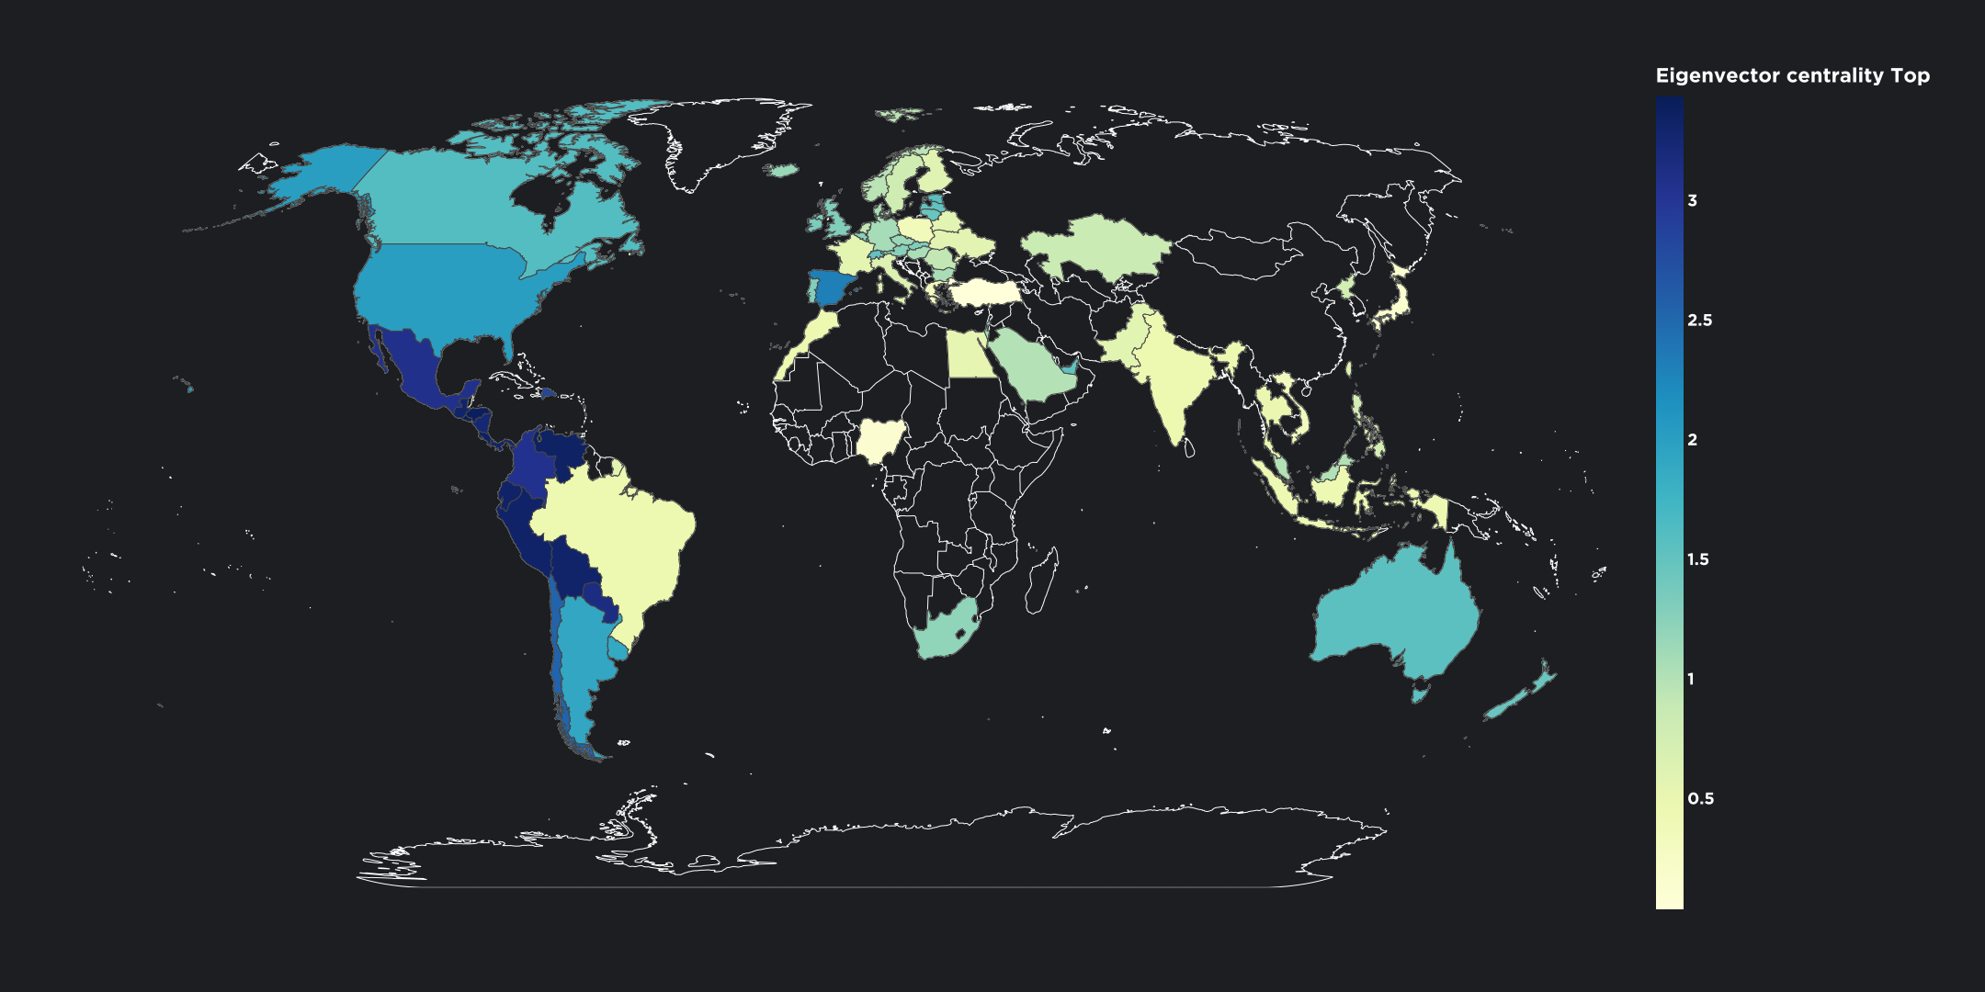
Quali sono i paesi che influenzano di più la musica a livello globale?
Studiare la betweenness centrality non avrebbe portato informazioni utili

Slide 19
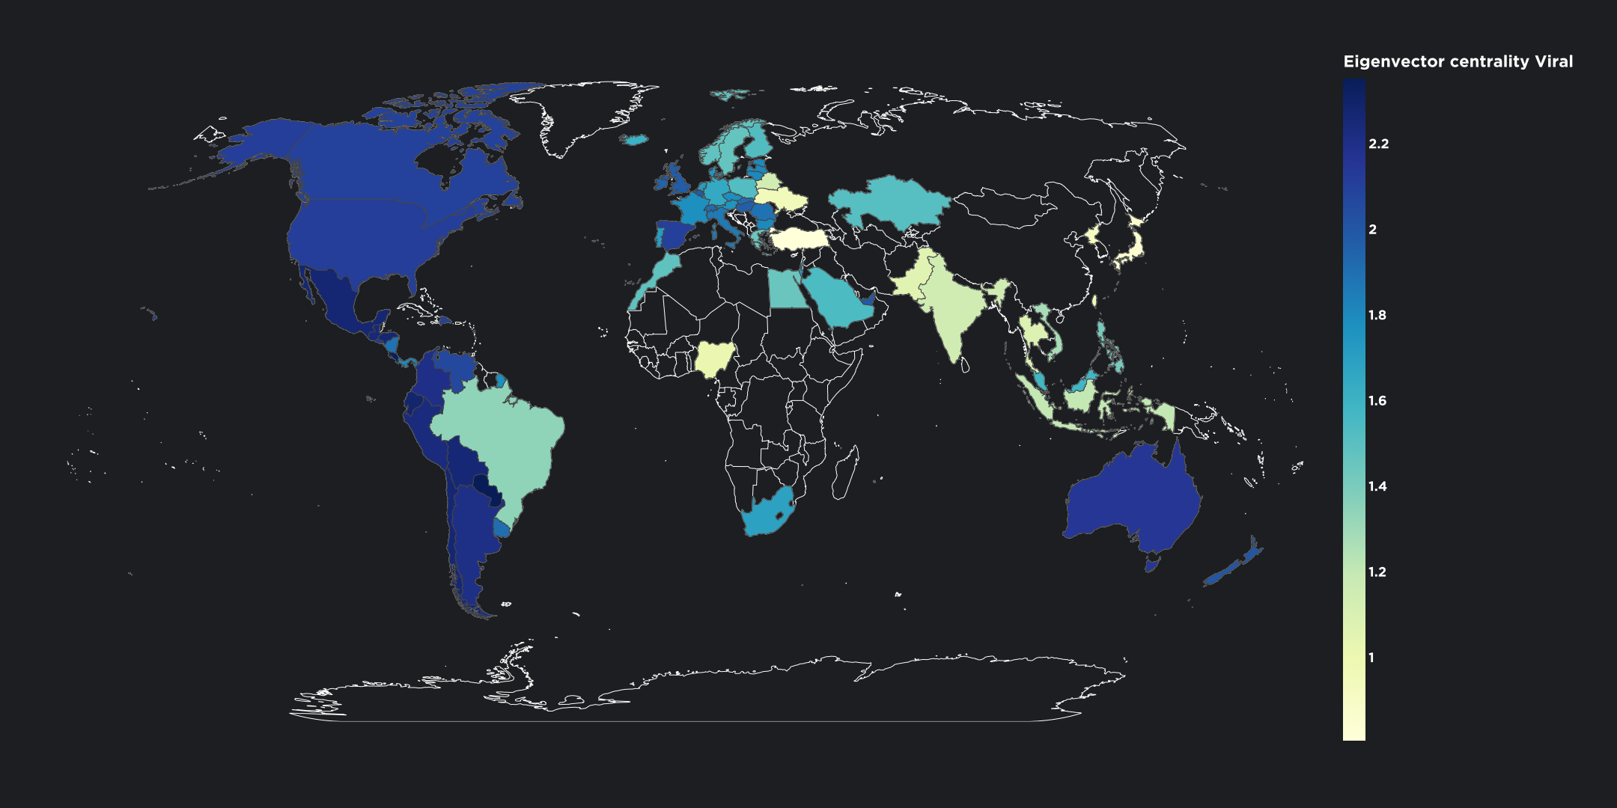
Quali sono i paesi che influenzano di più la musica a livello globale?
La closeness centrality in reti molto dense e con alta transitività come queste restituisce valori tutti molto simili e prossimi a 1

Slide 20
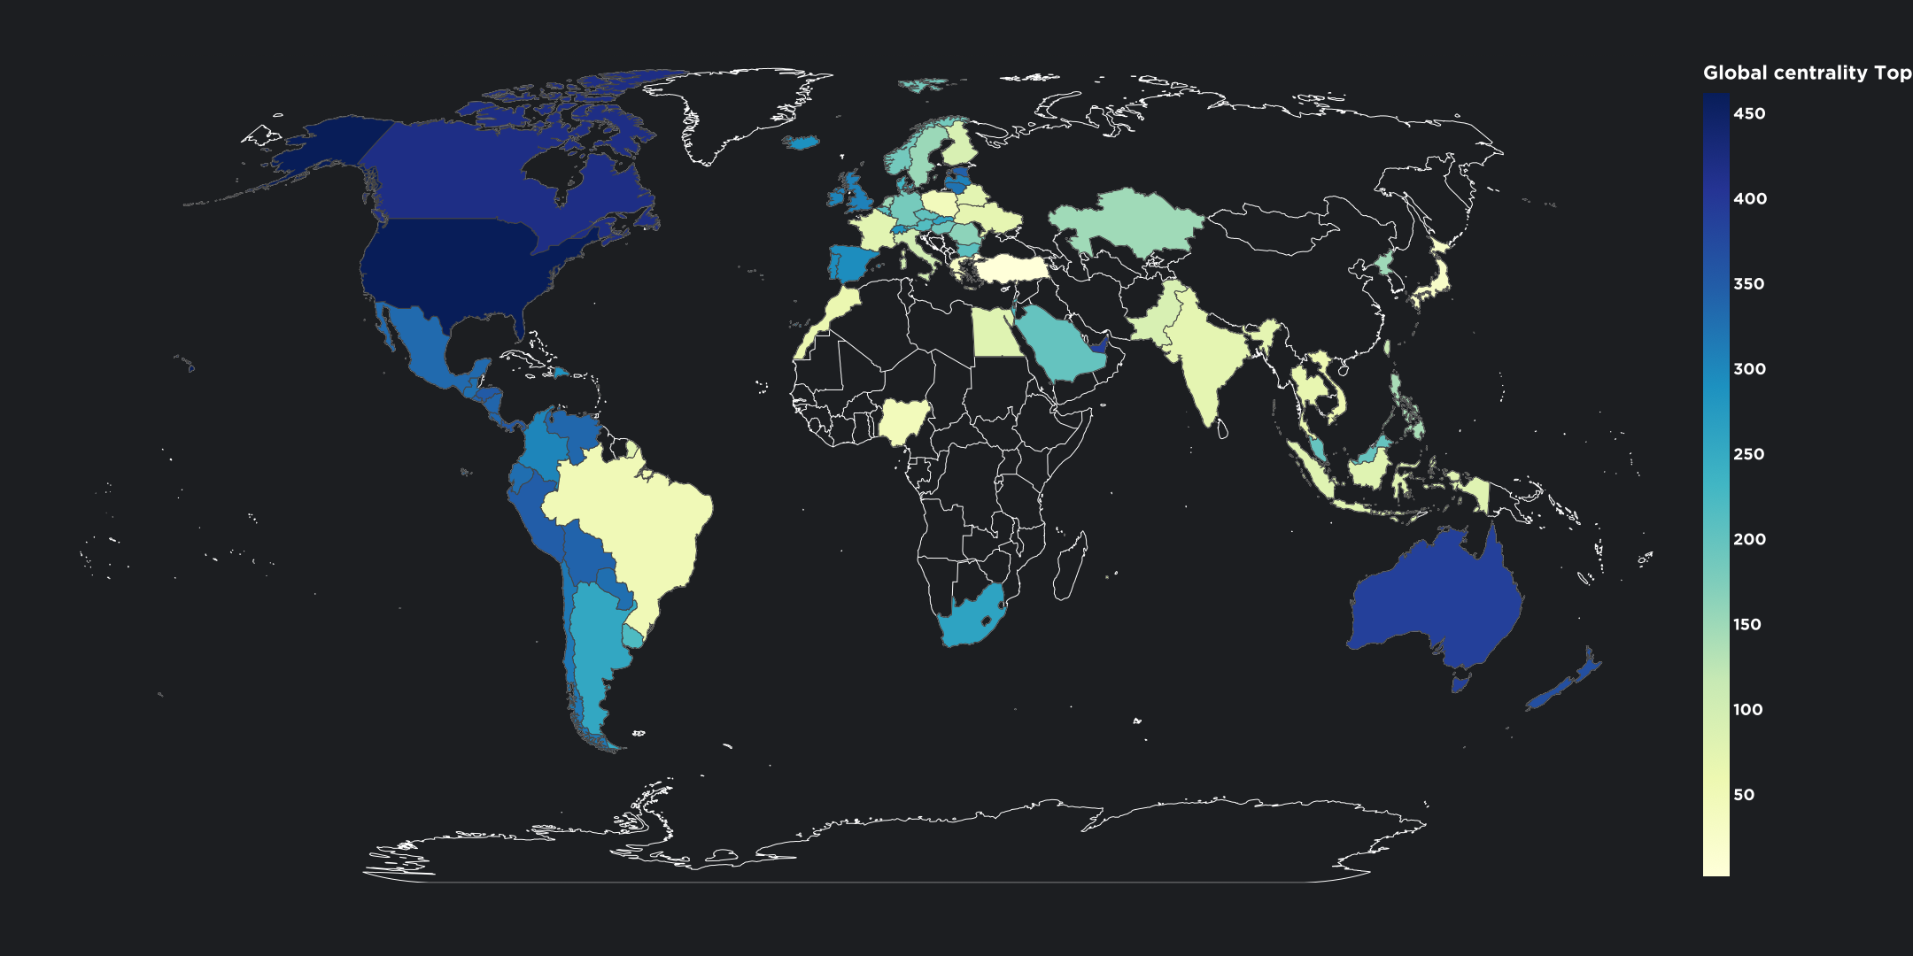
Quali sono i paesi che influenzano di più la musica a livello globale?
La global centrality misura il numero di brani in comune tra la playlist di ogni paese e la playlist Global

Slide 21
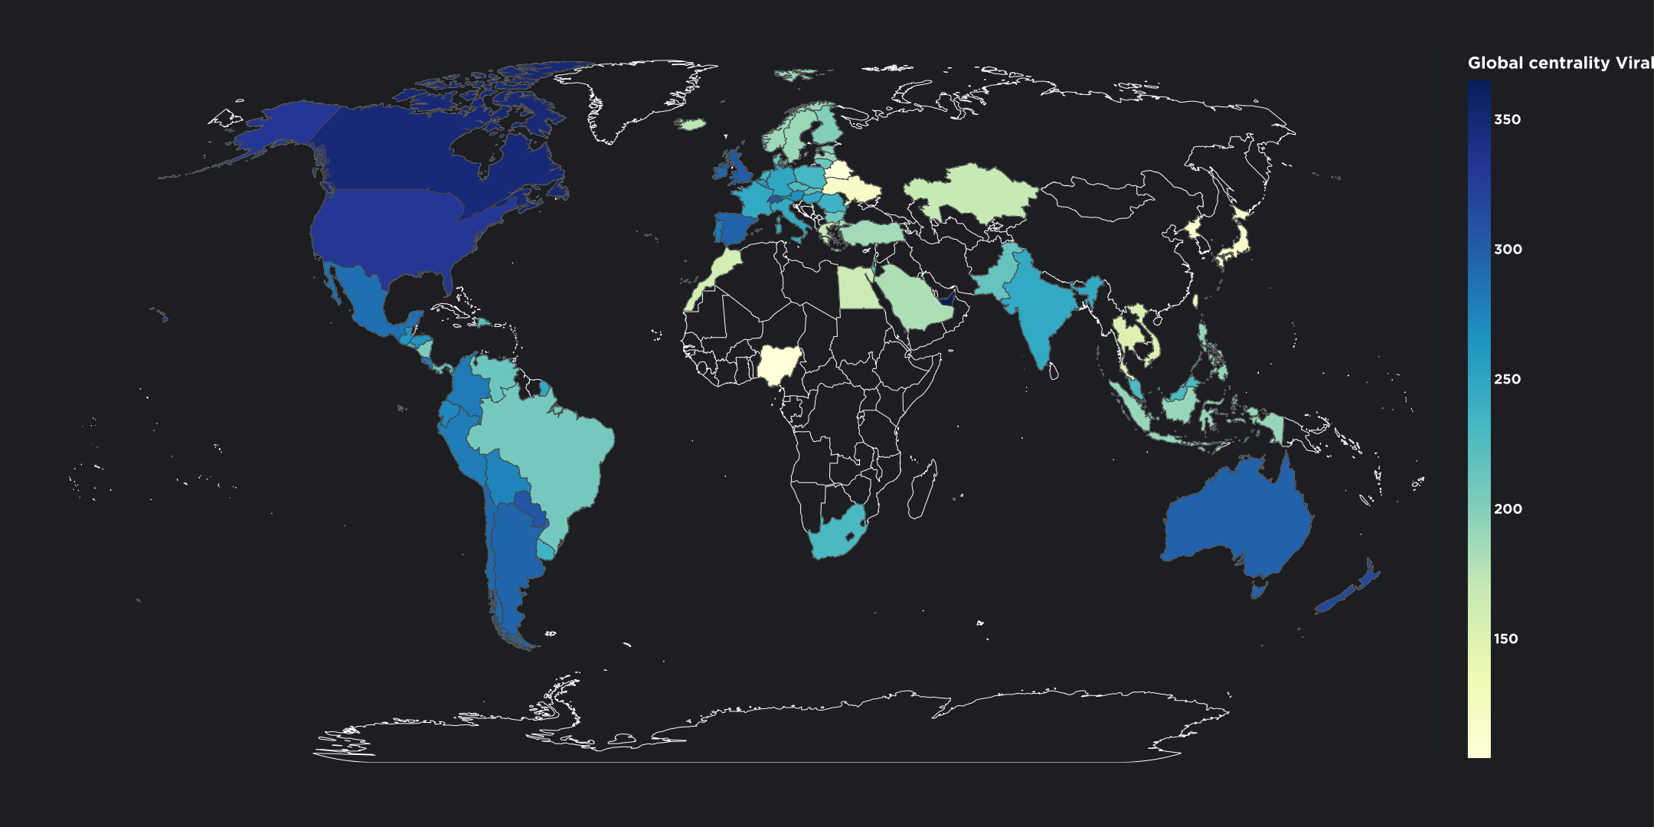
Quali sono i paesi che influenzano di più la musica a livello globale?
Non avendo possibilità di poter propagare centralità nulla non avrebbe avuto senso utilizzare la katz centrality, mentre il page rank performa meglio su reti orientate

Slide 22
Community detection
Gli individui spesso formano gruppi in base ai loro interessi e noi siamo interessati a identificare questi gruppi.
I gruppi forniscono una chiara visione globale delle interazioni degli utenti.
La community detection si pone lo scopo di scoprire community all’interno di una rete.
Non esiste una definizione univoca di community.
Uno degli algoritmi più utilizzati per trovare community all’interno di una rete è l’algoritmo di Luovain.
L’algoritmo di Louvain massimizza un punteggio di modularità per ciascuna comunità, dove la modularità quantifica la qualità di aggiunta di nodi alle comunità. Ciò significa valutare quanto più densamente connessi sono i nodi all'interno di una comunità, rispetto a quanto sarebbero connessi in una rete random.

Slide 23
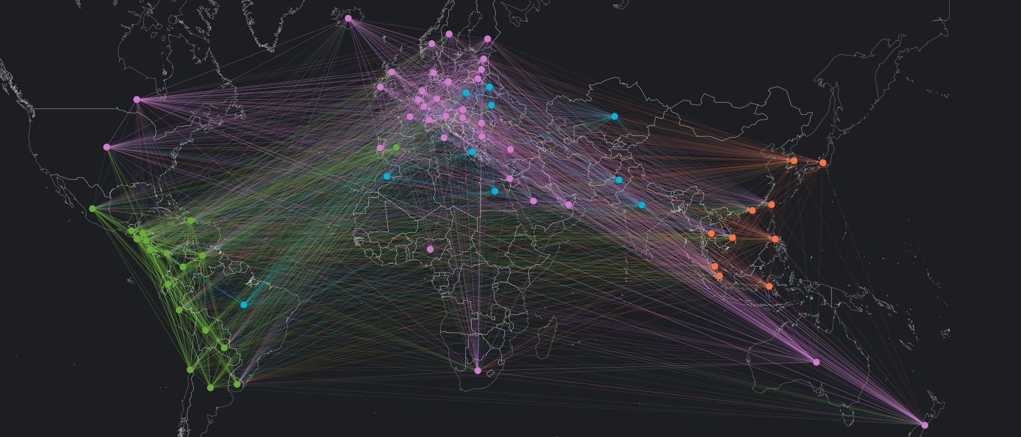
Community detection top (Louvain)
47.22%
25%
13,89%
13,89%

Slide 24
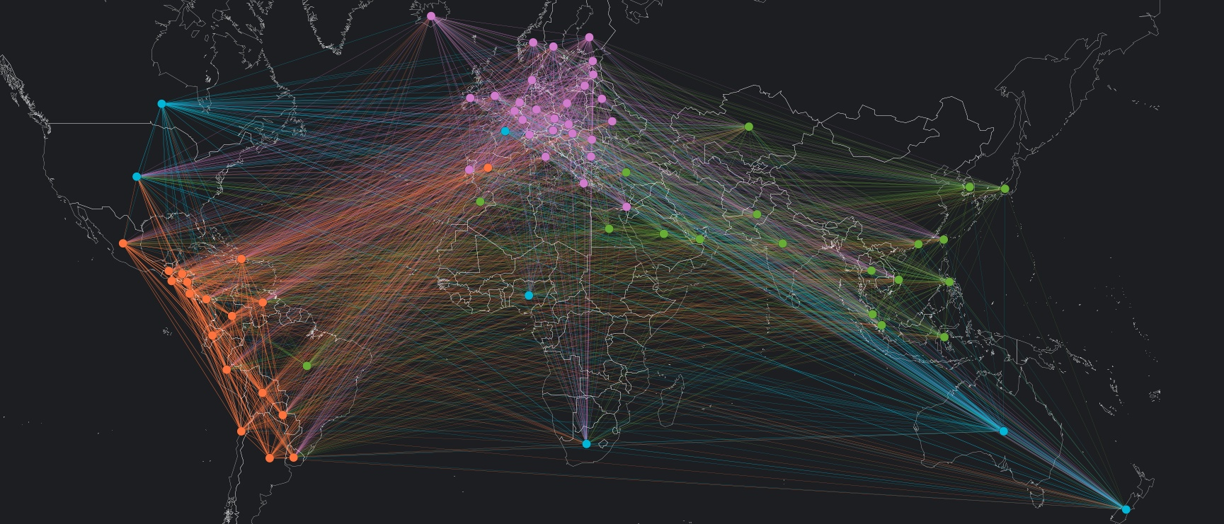
Community detection viral (Louvain)
38,89%
26,39%
25%
9,72%

Slide 25
Machine learning (Regressione logistica)
ecco le features che compongono il training set
Generi: una lista di generi non del brano ma bensì dell’artista che li produce
Danceability: descrive quanto un brano sia adatto per ballare in base a una combinazione di elementi musicali tra cui tempo, stabilità del ritmo, forza del ritmo e regolarità generale. Un valore di 0.0 è meno ballabile e 1.0 è più ballabile
Energy: va da 0.0 a 1.0 e rappresenta una misura percettiva di intensità e attività. In genere, le tracce energiche sono veloci, rumorose
Speechiness: rileva la presenza di parole pronunciate in una traccia. Più la registrazione è esclusivamente simile al parlato (es. talk show, audiolibri, poesie), più il valore dell'attributo si avvicina a 1.0
Acousticness: Una misura da 0.0 a 1.0 di quanto la traccia si acustica
Instrumentalness: ci dice se una traccia non contiene voci. Più il valore della strumentalità è vicino a 1.0, maggiore è la probabilità che la traccia non contenga contenuto vocale
Valence: va da 0.0 a 1.0 e descrive la positività musicale veicolata da un brano, i brani con valenza alta suonano più positivi (es. allegro, euforico), mentre i brani con valenza bassa hanno un suono più negativo (es. triste, depresso, arrabbiato)
Tempo: tempo in bpm del brano
Le etichette corrispondono ai nomi dei paesi

Slide 26
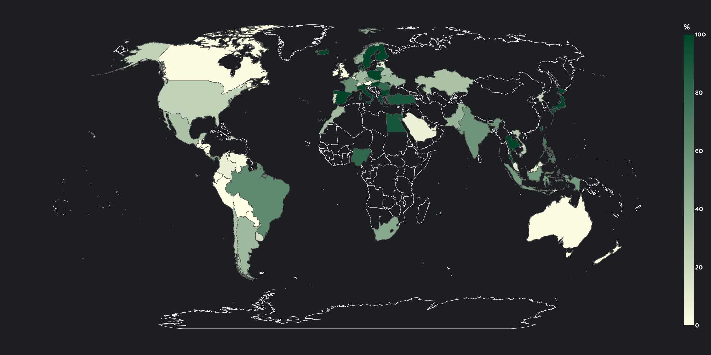
Risultati Regressione logistica
Il dataset è composto da 5319 voci, di cui 3723 per il training e 1596 per il dataset di test

Slide 27
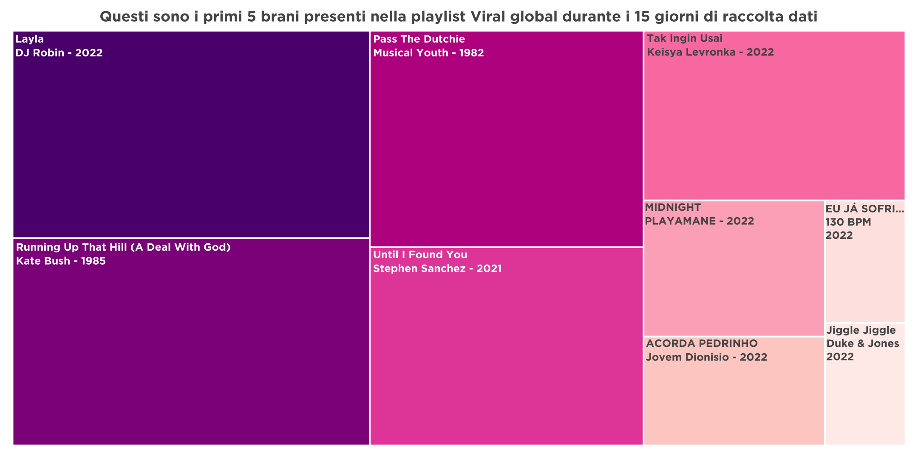
Può ciò che influenza le Viral essere a sua volta influenzato?

Slide 28
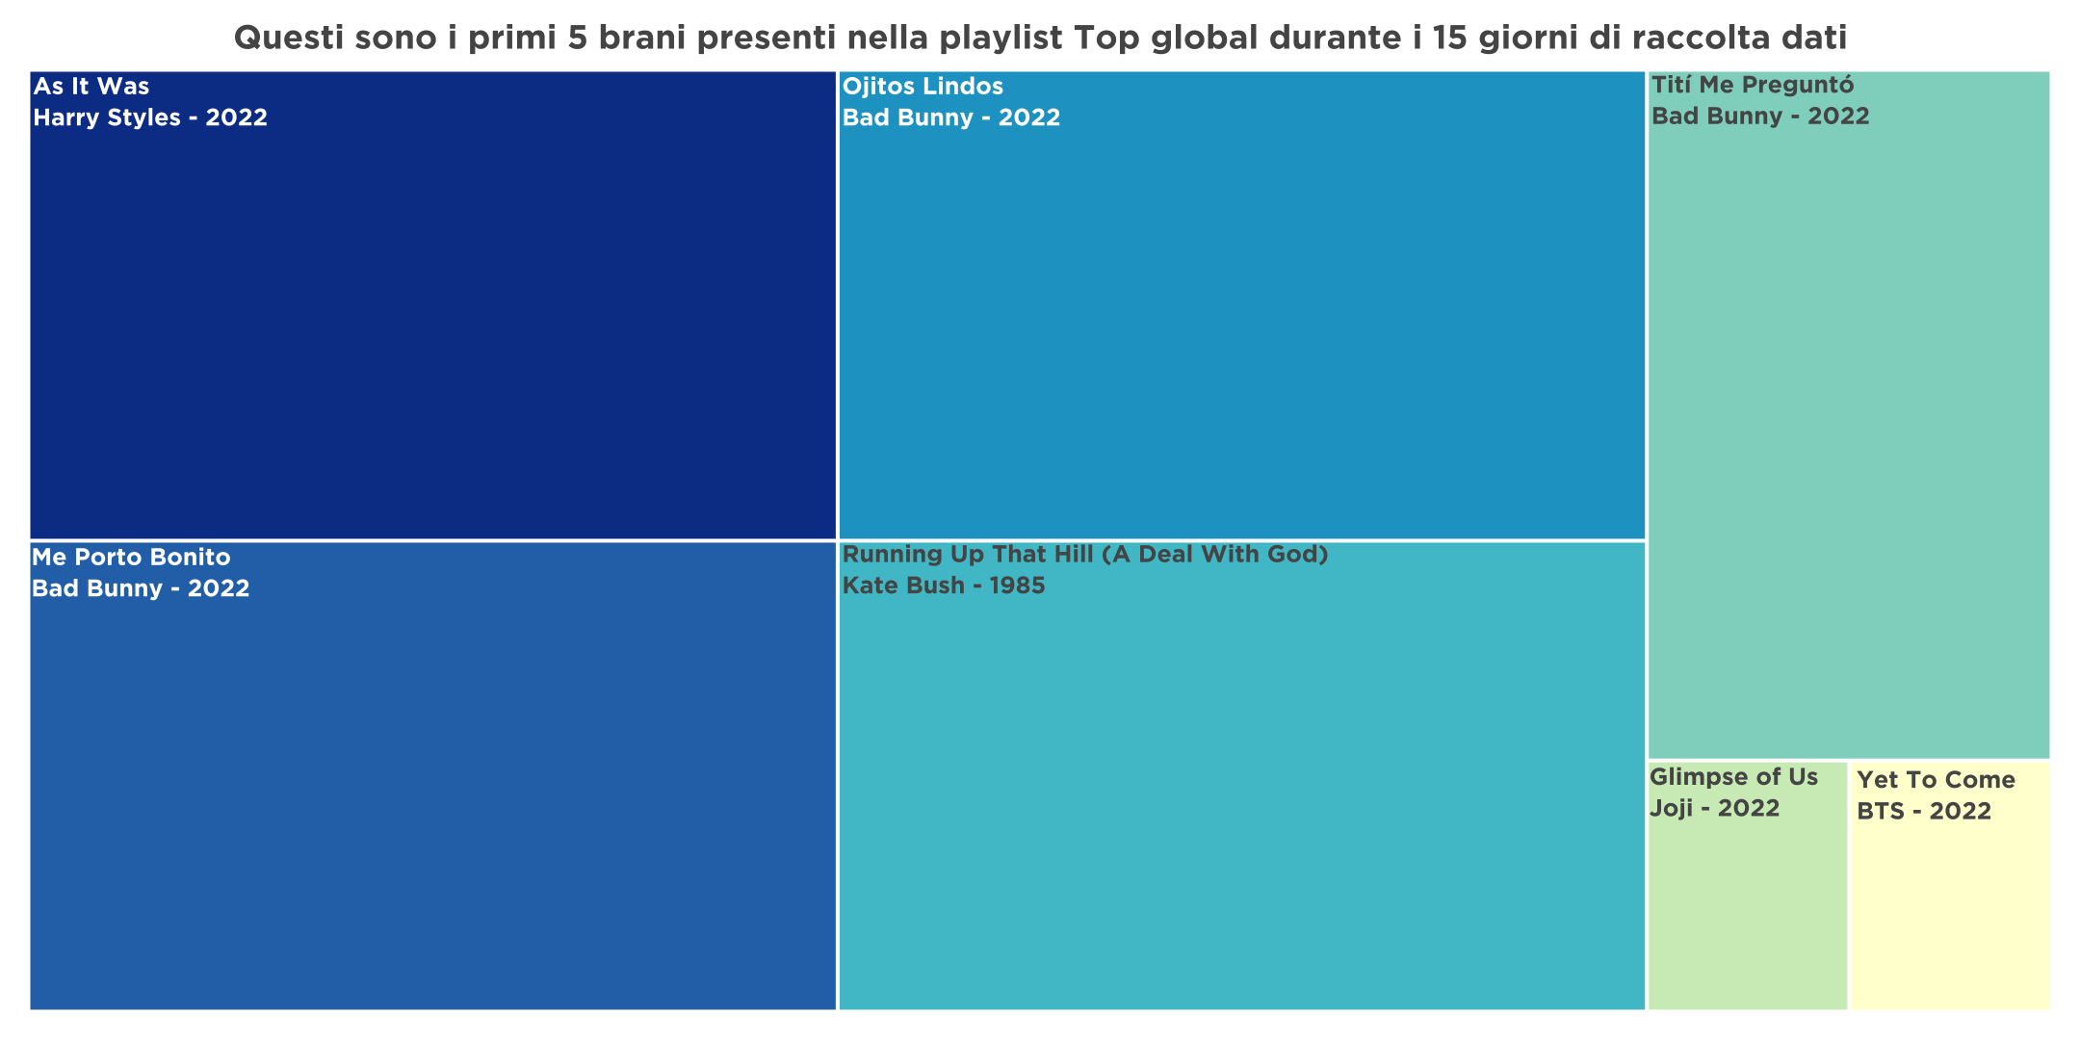
Può ciò che influenza le Top essere a sua volta influenzato?

Slide 29
Ecco cosa notiamo di strano
Notiamo che ben due brani pubblicati negli anni 80 compaiono per 15 e 12 volte tra i primi brani della playlist viral global, capisco che gli anni 80 vadano sempre di moda ma qualcosa non quadra.
La risposta è semplice, pochi giorni prima del 1 giugno approdava su Netflix la quarta stagione di una popolare serie che porta il nome di Stranger Things, questa serie è ambientata negli anni 80 e ha come canzoni ricorrenti per tutta la quarta stagione proprio Running Up That Hill di Kate Bush e Pass the Dutchie di Musical Youth.
Quindi persone che neanche conoscevano la serie si sono trovate a usare queste canzoni perché spopolavano sui social e a far si che esse rientrassero nella viral global.
Ritroviamo poi Running Up That Hill anche nella playlist top global, ciò significa che alle persone una volta scoperta, la canzone, è piaciuta e hanno continuato ad ascoltarla.

Slide 30
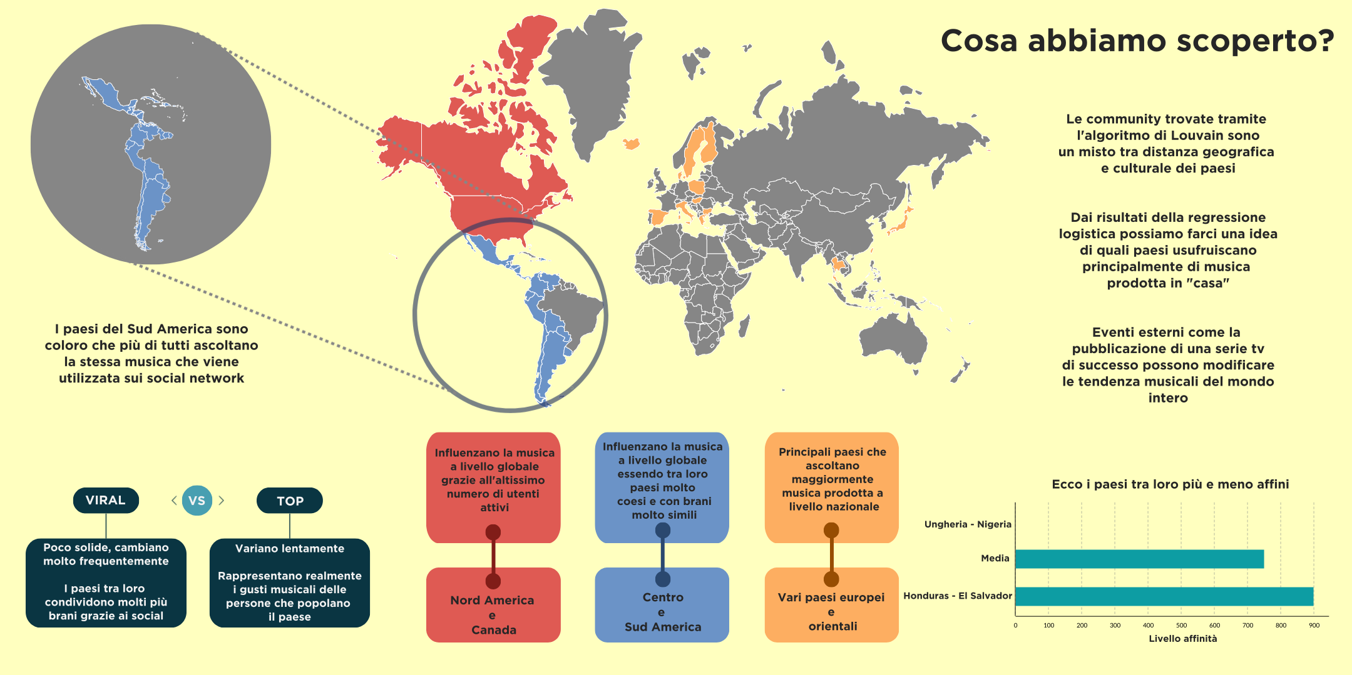

Slide 31
Sviluppi futuri
Raccogliere dati per un arco di tempo maggiore come ad esempio dai 6 ai 12 mesi e vedere come gli eventi che accadono nel mondo modificano l’ascolto della musica da parte degli utenti, ma anche per avere un dataset maggiore al fine di poter ottenere risultati più precisi per quanto riguarda la parte di machine learning, vedere quali siano le canzoni e i cantanti più condivisi a livello globale

Slide 32
Fine
Grazie per l’ascolto
Federico Marcelli Fabiani 977340
Gabriele Giorgio 975784

